Slide 1
Bærekraftig utvikling i undervisninga B – Samarbeid
Modul 4

Slide 2
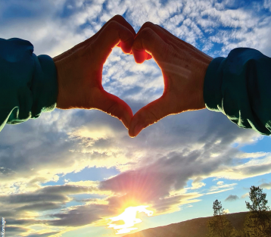
Mål
Målet med denne modulen er å introdusere bærekraftig utvikling og hvordan gjennomføre undervisning for bærekraftig utvikling.
Notes:
,

Slide 3
Tidsplan for denne økta
Aktivitet | Tid
Oppsummering av forarbeidet | 15 min
Faglig påfyll | 15 min
Leseoppdrag | 10 min
Aktivitet | 25 min
Planlegge utprøving | 15 min
Totalt | 80 min

Slide 4
Oppsummering av forarbeidet
15 minutter

Slide 5
Del i grupper (10 min)
Hva legger du i bærekraftig utvikling?
Hva tenker du er viktig hvis du skal undervise om bærekraftig utvikling?

Slide 6
Del i plenum (5 min)
Hva legger du i bærekraftig utvikling?
Hva tenker du er viktig hvis du skal undervise om bærekraftig utvikling?

Slide 7
Faglig påfyll
15 minutter

Slide 8
Bærekraftig utvikling
Bærekraftig utvikling er et globalt begrep som ble lansert i rapporten Vår felles framtid (Brundtlandrapporten) i 1987.
Begrepet er omdiskutert og har mange definisjoner. Best kjenner vi definisjonen som kom i 1987:
«Bærekraftig utvikling er utvikling som imøtekommer dagens behov uten å ødelegge mulighetene for at kommende generasjoner skal få dekket sine behov.»
Brundtland, G. (1987)

Slide 9
FNs bærekraftsmål
Undervisning for bærekraftig utvikling kan handle om mange forskjellige tema.
For å velge tema kan man ta utgangspunkt i de 17 bærekraftsmålene fra FN.
FNs bærekraftsmål er verdens felles arbeidsplan med mål om å utrydde fattigdom, bekjempe ulikhet og stoppe klimaendringene innen 2030.
https://www.fn.no/om-fn/fns-baerekraftsmaal

Slide 10
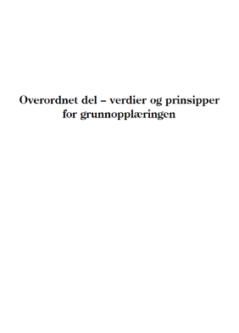
Bærekraftig utvikling i opplæringa, LK20
I følge læreplanen skal skolen legge til rette for læring innenfor de tre tverrfaglige temaene:
folkehelse og livsmestring
demokrati og medborgerskap
bærekraftig utvikling

Slide 11
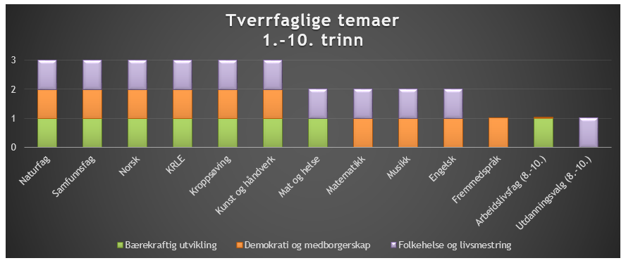
Bærekraftig utvikling i opplæringen, LK20
I hvilke fag er bærekraftig utvikling et tverrfaglig tema?

Slide 12
Bærekraftig utvikling i opplæringen, LK20
Selv om noen fag, som for eksempel matematikk og engelsk, ikke har ansvar for bærekraftig utvikling, er dette fag som er viktige for å fremme elevers forståelse av bærekraftig utvikling.

Slide 13
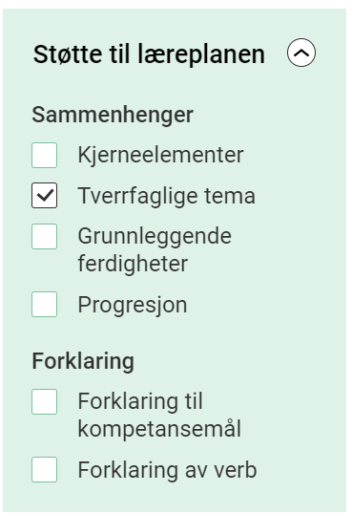
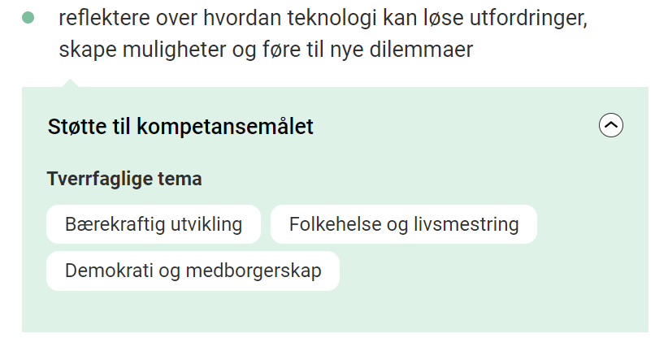
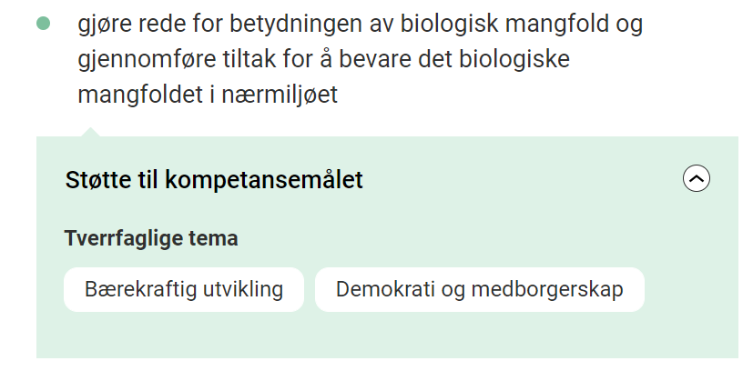
Bærekraftig utvikling i kompetansemålene
Selv om bærekraftig utvikling ikke er eksplisitt nevnt i kompetansemålene, kan de være gode utgangspunkt for å jobbe med temaet.
Eksempel på kompetansemål etter 7. trinn

Slide 14
Men hva er egentlig bærekraftig utvikling?
Se filmen og reflekter over hvilke tre dimensjoner som nevnes.
https://www.youtube.com/watch?v=8WrMCdnSnqc

Slide 15
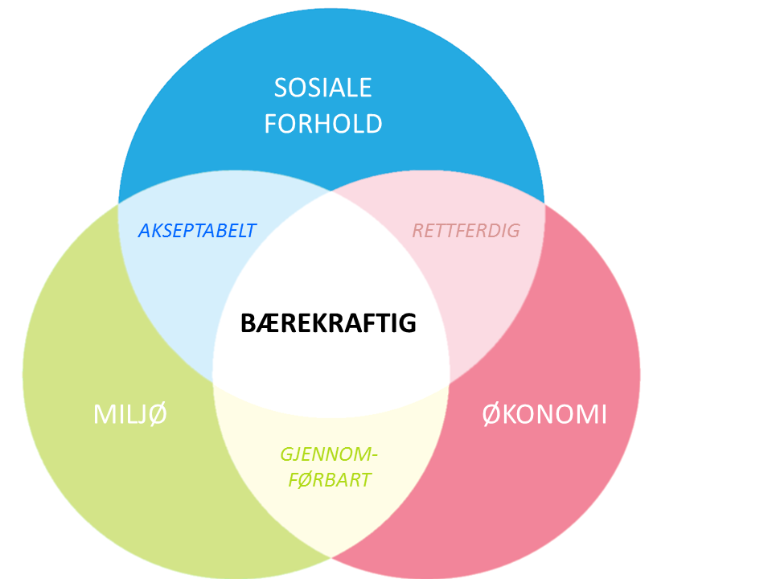
Bærekraftig utvikling
Som det ble nevnt i filmen, må det alltid tas hensyn til tre hoveddimensjoner: sosiale forhold, økonomi og miljø, for at en utvikling skal være bærekraftig.
Når sosiale forhold og økonomi overlapper, sier vi det er rettferdig.
Når sosiale forhold og miljø overlapper, sier vi det er akseptabelt.
For at noe skal være bærekraftig, må vi balansere økonomisk vekst med hensyn til miljø og sosiale forhold.
Når økonomi og miljø overlapper, sier vi det er gjennomførbart.

Slide 16
Oppsummering
Vi har nå sett at vi må reflektere over tre dimensjoner når vi vurderer om noe er bærekraftig.
I tillegg kan vi i problemstillinger innen bærekraftig utvikling finne perspektiver som er både negative og positive.
Dimensjonene og perspektivene kan organiseres i en tabell:
 | Positivt | Negativt
Sosiale forhold
Økonomi
Miljø

Slide 17
Leseoppdrag
10 minutter

Slide 18
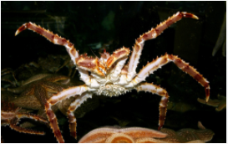
Fremmede arter (10 min)
Les artikkelen Biologiske mangfold og fremmede arter – hva, hvordan og hvorfor?
Reflekter over:
Hva er problemet med fremmede arter når det gjelder bærekraftig utvikling?

Slide 19
Fremmede arter og bærekraftig utvikling
Spredning av fremmede arter er en av de fem største truslene mot biologisk mangfold.
Å bevare biologisk mangfold for å bidra til en bærekraftig utvikling handler om å finne tiltak som bygger på forståelse av sammenhengen mellom sosiale, økonomiske og miljømessige forhold.
På neste side har vi brukt tabellen for å vise hvordan vi kan analysere problemstillinga om den fremmede arten kongekrabben.

Slide 20
Kongekrabben og bærekraftig utvikling – et eksempel
 | positivt | negativt
Sosiale forhold | Vi kan spise den.
Økonomi | Fiskerne kan fiske den og tjene penger. | Den ødelegger fiskegarn.
Miljø | Larvene til kongekrabben er mat for fisk. | Den fortrenger andre arter. Den sprer seg uten at vi har kontroll.

Slide 21
Aktivitet tegneserie
25 minutter

Slide 22
Leseoppdrag 1
På neste bilde vil dere få se en tegneserie i tre sekunder.
Oppgaven er å danne seg et bilde av hva dere tror tegneserien handler om.

Slide 23
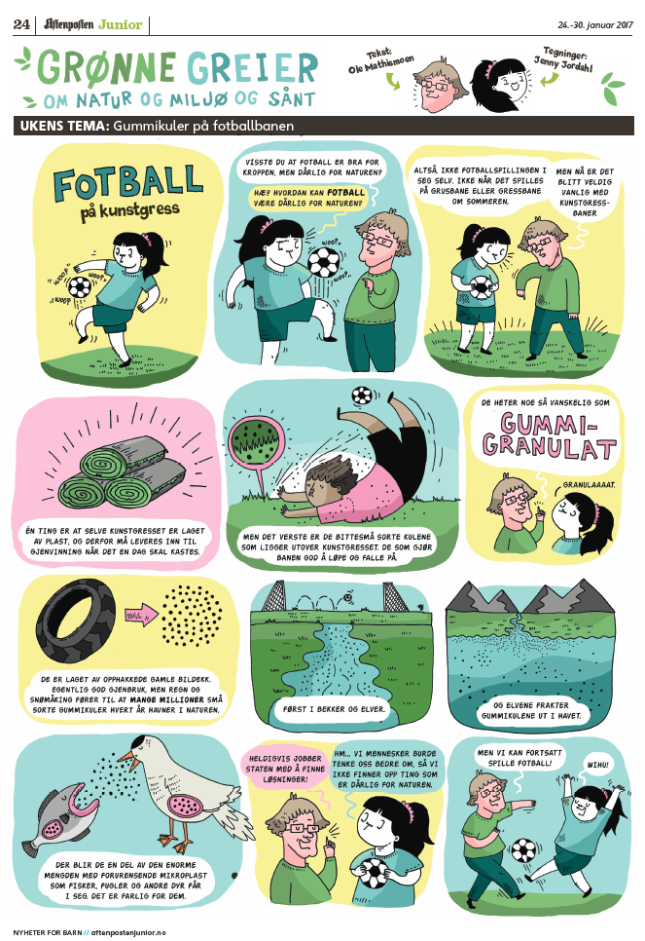

Slide 24
Leseoppdrag 1 (3 min)
Tenk individuelt (30 sekunder): Hva tror du tegneserien handler om?
Del (1 min): Del tankene deres to og to.
Del i plenum (2 min)

Slide 25
Leseoppdrag 2 (6 min)
Se på tegneserien igjen.
Jobb individuelt (4 min).
Finn og ring rundt informasjon om gummikuler i tekst og bilder.
Jobb i par (2 min).
Del informasjonen dere har funnet to og to.

Slide 26
Leseoppdrag 3 (4 min)
Jobb i par:
Lag argumenter for og i mot bruk av gummikuler i kunstgressbaner.
Noter kun argumenter dere finner i tegneserien.
Del i plenum:
Noen par deler sine argumenter i plenum.

Slide 27
Bærekraftig utvikling
Dere skal nå vurdere argumentene for og i mot bruk av gummikuler i kunstgressbaner i lys av bærekraftig utvikling (oppgave på neste side).
For at noe skal være bærekraftig, må vi balansere økonomisk vekst med hensyn til miljø og sosiale forhold.
https://www.youtube.com/watch?v=8WrMCdnSnqc

Slide 28
Gruppeoppgave kunstgress (5 min)
Jobb sammen to og to.
Plasser argumentene i tabellen:
Gummikuler i kunstgress | For | Mot
Sosiale forhold
Økonomi
Miljø

Slide 29
Deling i plenum (5 min)
Gruppene viser tabellen sin.
Gummikuler i kunstgress | For | Mot
Sosiale forhold
Økonomi
Miljø

Slide 30
Oppsummering
Tabellen kan bidra til forståelse for og øvelse i å se en sak fra flere sider.
Tabellen kan også være nyttig i planlegging av undervisning slik at vi får fram alle tre dimensjoner og ulike perspektiver på problemstillinga.
 | For/positivt | Mot/negativt
Sosiale forhold
Økonomi
Miljø

Slide 31
Planlegge utprøving
15 minutter

Slide 32
Planlegg utprøving
Planlegg gjennomføring av aktiviteten tegneserie. Legg inn filmen om bærekraftig utvikling etter leseoppdrag 3.
I gjennomføringa, reflekter over:
I hvilken grad klarer elevene å lage argumenter ved hjelp av informasjon fra teksten?
I hvilken grad greier elevene å identifisere de ulike dimensjonene?

Slide 33
Bærekraftig utvikling i undervisninga D – Etterarbeid
Modul 4

Slide 34
Mål
Målet med denne modulen er å introdusere bærekraftig utvikling og hvordan gjennomføre undervisning for bærekraftig utvikling.
Notes:
,

Slide 35
Tidsplan for denne økta
Aktivitet | Tid
Del i grupper | 10 min
Diskuter i grupper | 10 min
Deling i plenum | 10 min
Refleksjon | 15 min
Totalt | 45 min

Slide 36
Del i grupper (10 min)
Hver person forteller kort fra utprøving av aktiviteten tegneserie:
Hvordan klarte elevene å lage argumenter ved hjelp av informasjon fra teksten?
I hvilken grad greide elevene å identifisere de ulike dimensjonene?

Slide 37
Diskuter i grupper (10 min)
Diskuter forslag til andre problemstillinger som kan være tema i undervisning for bærekraftig utvikling, slik at elevene får forståelse for, og øvelse i, å se en sak fra flere sider.

Slide 38
Del i plenum (10 min)
Gruppene deler forslag til andre problemstillinger som kan være tema i undervisning for bærekraftig utvikling, slik at elevene for forståelse for, og øvelse i, å se en sak fra flere sider.

Slide 39
Mål
Husker du målet med denne modulen?
Målet med denne modulen er å introdusere bærekraftig utvikling og hvordan gjennomføre undervisning for bærekraftig utvikling.
Tabellen kan være nyttig i planlegging av undervisning, slik at vi får fram alle tre dimensjoner og ulike perspektiver på problemstillinga.
 | For/positivt | Mot/negativt
Sosiale forhold
Økonomi
Miljø

Slide 40
Tenk-par-del (12 min)
Hvordan kan du bruke tabellen om bærekraftig utvikling i framtidig undervisningspraksis?
Tenk (2 minutter)
Diskuter i par (5 minutter)
Del i plenum (5 minutter)
 | For/positivt | Mot/negativt
Sosiale forhold
Økonomi
Miljø
Notes:
MK

Slide 41
Kilder
Brundtland, G. (1987). Our common future: Report of the 1987 World Commission on Environment and Development.
FN-sambandet: https://www.fn.no
Kunnskapsdepartementet (2017). «Overordnet del – verdier og prinsipper for grunnopplæringen». Hentet fra htpps://www.regjeringen.no/
Scheie, E. & Halvorsen, L. (2020). Foredrag om undervisning for bærekraftig utvikling. Hentet fra https://www.natursekken.no/c1890933/artikkel/vis.html?tid=2285070
Scheie, E. & Korsager, M. (2014). Tverrfaglig undervisning for bærekraftig utvikling. Naturfag 2/2014. s.44-47. https://www.natursekken.no/artikkel/vis.html?tid=2097226
Scheie, E., & Korsager, M. (2017). Innføring i bærekraftig utvikling gjennom felles lesing og samtaler. Naturfag (2), s 54-57. https://www.natursekken.no/artikkel/vis.html?tid=2199787

